Slide 1

A biztosítóberendezési alrendszer szabályozási koncepciója
(Változások a Vonatbefolyásoló rendszerekre vonatkozó műszaki szabályozásban)
Dr. Szabó Géza egyetemi docens

Slide 2
Személyes érintettség és irányultság
BME-ITS vasúti szabályozás átalakítási projekt, CCS alrendszer munkacsoport-vezető
Pozíciók:
Ügyvezető és vezető szakértő, Certuniv Kft. (kijelölt megfelelésértékelő szervezet biztosítóberendezési területen)
Egyetemi docens, BME Közlekedésmérnöki és Járműmérnöki Kar, Közlekedés- és Járműirányítási Tanszék

Slide 3
CCS? Biztosítóberendezés? Vonatbefolyásolás?
Az egyetlen alrendszer, ahol az interoperabilitásnak nem kell a teljes vasúti biztosítóberendezési alrendszerre teljesülnie.
DE! Nem csak vonatbefolyásolás (ETCS), hanem járműérzékelés is!
A CCS, mint interoperabilitási alrendszer lefedi a pályaoldali és a járműfedélzeti részeket is. A hazai szabályozásban ez kettéválasztásra kerül.

Slide 4
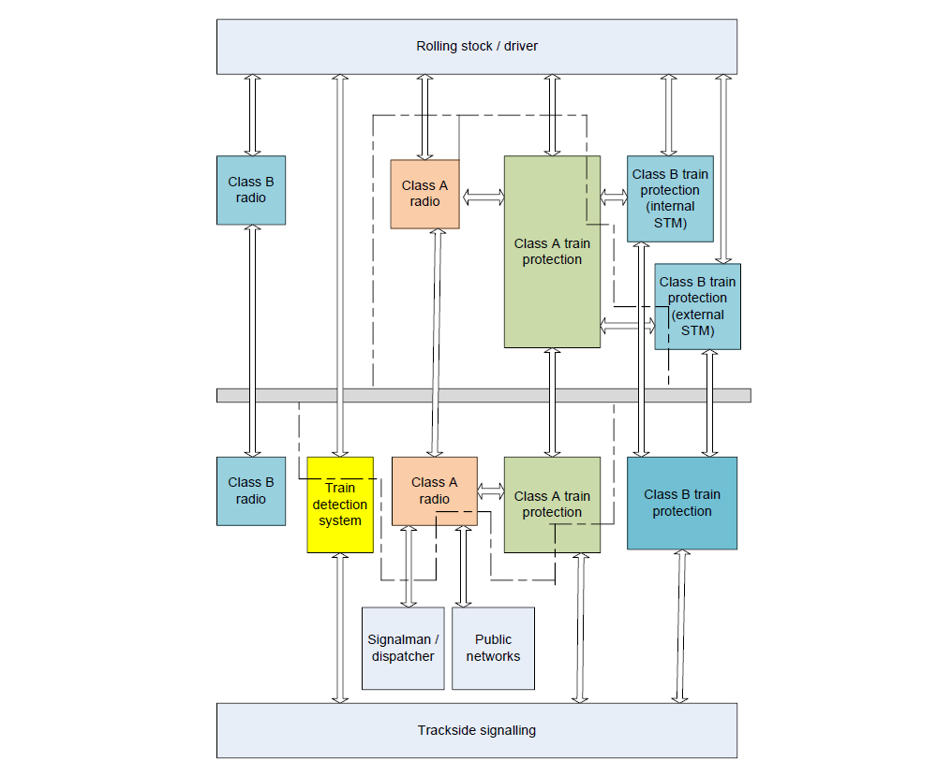
Guide for the application of the CCS TSI In accordance with Article 19(3) of Regulation (EU) 2016/796 of the European Parliament and of the Council of 11 May 2016
GUI/CCS TSI/2019; Version, date: 6.1 – 05/02/2020

Slide 5
Bejelentett nemzeti szabályok (CCS)
CCS TSI-től és általa hivatkozott specifikációktól való eltérések: szűk lehetőségek.
Alkalmazási elvek (pályahálózat működtető a hálózaton alkalmazott megoldások egységességében érdekelt): Feltétfüzet; vélelmezhető nemzeti szabály
Biztosítóberendezési szabályok: ?
Régi biztosítóberendezésekkel való járműkompatibilitás.
„B” osztályú rendszerek és járműfedélzeti megvalósításuk
Tengelyszámlálók

Slide 6
Régi biztosítóberendezésekkel való járműkompatibilitás
Zavartatási interfész specifikálása lenne a célszerű megoldás,
A régi biztosítóberendezésekhez a gyártó jellemzően nem adott meg sem zavartatási interfészt, sem ahhoz tartozó értékeket,
A régi biztosítóberendezések gyártója már nem elérhető,
Üzemeltető vagy külső szakértő megállapításai megkérdőjelezhetőek.
Megoldás: kompatibilitási vizsgálatok és együttműködési kötelezettség.

Slide 7
„B” osztályú rendszerek és járműfedélzeti megvalósításuk
A funkcionalitás specifikálása a jármű-infrastruktúra interfészen;
A Magyarországon már bevezetett és széles körben használt megoldások nevesítése a követelményteljesítés elfogadott módja címén. (Viszont: az eszközről tudni kell, hogy mit takar; és ismerni kell az alkalmazási szabályait)

Slide 8
Nemzeti biztosítóberendezési szabályozás koncepcionális elemei
Jogszabály hatálya
Nem visszamenőleges: a már üzemben lévő, illetve használatba vett berendezések esetében a tervezet – a később tárgyalandó egyetlen, dokumentációs jellegű kivételtől eltekintve – új követelményeket nem támaszt, azokat továbbra is az OVSZ I rendelkezései alatt tartja.
Új építésű, vagy jelentősen módosuló jelző- és biztosítóberendezések tervezésétől kell alkalmazni.

Slide 9
Nemzeti biztosítóberendezési szabályozás koncepcionális elemei
A biztosítóberendezési tervek és üzemeltetési információk elektronikus kezelése
A tervezet előírja az üzemeltetők számára az új, vagy jelentősen módosuló berendezések megvalósulási terveinek elektronikus kezelését.
(A tervezők és a kivitelezők a tervdokumentációt minden esetben elektronikusan készítik el, és tudomásunk szerint elektronikus formában is átadják az üzemeltetőknek.)
A tervezet ugyanilyen előírásokat tartalmaz az üzemeltetési (ideértve: karbantartási) információk vonatkozásában is.

Slide 10
Nemzeti biztosítóberendezési szabályozás koncepcionális elemei
Biztosítóberendezési tervek visszamenőleges hatályú elektronikus kezelése
(A ponttal két dolgot szeretnénk elérni: naprakész, elektronikusan elérhető, rendezett, helyszíni információkat az üzemeltetéshez és ugyanezt az esetleges átalakítások, módosítások, továbbfejlesztések számára.)
Migrációs stratégia szükségessége, ill. kötelezettsége.

Slide 11
Nemzeti biztosítóberendezési szabályozás koncepcionális elemei
Biztosítóberendezési biztonság szabványos alapokra helyezése
MSZ EN 50126-1:2018, Vasúti alkalmazások. A megbízhatóság, az üzemkészség, a karbantarthatóság és a biztonság (RAMS) előírása és bizonyítása. 1. rész: Az általános RAMS-folyamat
MSZ EN 50126-2:2018, Vasúti alkalmazások. A megbízhatóság, az üzemkészség, a karbantarthatóság és a biztonság (RAMS) előírása és bizonyítása. 2. rész: Rendszerek biztonsági megközelítése
MSZ EN 50129:2019, Vasúti alkalmazások. Távközlési, biztosítóberendezési és adatfeldolgozó rendszerek. Biztonsági elektronikai rendszerek biztosítóberendezésekhez
MSZ EN 50128:2011, Vasúti alkalmazások. Távközlési, biztosítóberendezési és adatfeldolgozó rendszerek. Szoftverek vasúti vezérlő- és védelmi rendszerekhez

Slide 12
Nemzeti biztosítóberendezési szabályozás koncepcionális elemei
Biztosítóberendezési referenciarendszerek
Egy terméket, eszközt vagy rendszert nem lehet csak a nevével és fő jellemzőivel azonosítani: tudni kell azt is, mit jelent a reprodukciója (mi maga a termék vagy a rendszer) és milyen szabályokkal alkalmazható, hogyan tervezhető vagy konfigurálható (és pl. nincs-e az alkalmazására vonatkozó kizárás bizonyos esetekre nézve). Néhány esetre (amelyek persze kiemelt fontosságúak a vasúti biztosítóberendezési technikában mint pl. D55 vagy D70 állomási biztosítóberendezések) un. alapáramkörök léteznek; elvben az alapáramkörök tartalmazzák a további felhasználáshoz, tervezéshez szükséges információkat.
A ”biztosítóberendezési referenciarendszer” megnevezés fogalma nem azonosa 402/2013/EU szerinti kockázatelemzéseknél alkalmazott „referenciarendszer” fogalommal; de a tervezet ezt kezeli.

Slide 13
Nemzeti biztosítóberendezési szabályozás koncepcionális elemei
Feltétfüzetek és egyenértékű engedélyezési terv specifikációk
Fontos változás a feltétfüzetek esetében az elérhetőség előírása, az elérés feltételeinek nyilvánosság tétele; mindez a gyártók és potenciális gyártók piacra lépésének elősegítése és a szakmai esélyegyenlőség biztosítása érdekében.
Ugyancsak fontos elem a pályahálózat működtetők azon lehetőségének megteremtése, hogy más pályahálózat működtetőtől már bevezetett feltétfüzetet -megfelelő eljárás mellett - átvehessenek.

Slide 14
Nemzeti biztosítóberendezési szabályozás koncepcionális elemei
Kockázatelemzés és -értékelés alapú eltérések
Az nyilvánvalónak látszik, hogy a vasúti rendszer összes helyi specialitása nem kezelhető optimálisan egy (praktikus okokból nem is túl hosszú) jogszabállyal; viszont kezdeni kell valamit az olyan esetekkel, amikor a tervezés szükségszerűségeképpen egyes jogszabályi pontok teljesülése alól felmentést kellene kérni.
A tervezet az ilyen esetekre – megengedő jelleggel – bevezeti a kockázatelemzés -és értékelés lehetőségét, ami alapján adott követelményektől el lehet térni. Ez a módszer uniformizálja a korábbi jogszabályi pontok alóli felmentés rendszerét, lehetővé téve azt is, hogy a független megfelelésértékelő a jogszabályi pontoktól való eltérés műszaki értékelési alapját (hiszen az így a terv részévé válik) is értékelje.
Ugyanakkor a tervezet nem teszi kötelezővé a kockázatelemzés és -értékelés alkalmazását: az olyan esetekben, amikor a jogszabályi követelmények teljesítésre kerülnek, ezen jogszabály alapján nincs szükség kockázatelemzés és -értékelésre. Ez alól kivétel a jelzőberendezések átalakítása, ahol az átalakítás tervezése során bizonyítandónak gondoljuk a jelzőberendezések egyes funkciókra történő további alkalmazhatóságát és megfontolandónak véljük a funkcióbővítés szükségességét (mindösszesen három funkciócsoportra, ha ezek értelmezhetőek az adott helyszínen).

Slide 15
Nemzeti biztosítóberendezési szabályozás koncepcionális elemei
Jelzőberendezések alkalmazása
A tervezet célja egyértelműen az, hogy új telepítés, vagy jelentős átalakítás esetén a jelzőberendezések alkalmazását mozdítsuk el a biztosítóberendezések alkalmazása felé és jelzőberendezés bizonyos funkciók vonatkozásában csak elemzéssel alátámasztott esetekben legyen alkalmazható. A cél a vasútbiztonság fenntartása és növelése.

Slide 16
Nemzeti biztosítóberendezési szabályozás koncepcionális elemei
Jelzők, jelzések
A jelző- és biztosítóberendezések által kezelt jelzők definiálása, jelzései, és természetesen a jelzések jelentése, a közvetített parancs stb. nem a biztosítóberendezési terjedelemben történik meg;
De ezek elhelyezése, „kitűzése” már a biztosítóberendezési tervezés feladatkörébe tartozik, ezért ezt a területrészt javaslati anyagunk lefedi.

Slide 17
Összefoglalás
A vasút 150 éve így működik…
… ha ez így volt eddig, akkor most egy kicsit korszerűbbé fog válni.
Többletmunkát fog jelenteni a jelenleg a vasúti biztosítóberendezésekkel foglalkozóknak; többleterőforrást is fog igényelni, de hosszabb távra áttekinthető, dokumentált, biztonságos helyzetet teremt.

Slide 18
A biztosítóberendezési alrendszer szabályozási koncepciója
Dr. Szabó Géza (szabo.geza@certuniv.hu)

